Slide 1
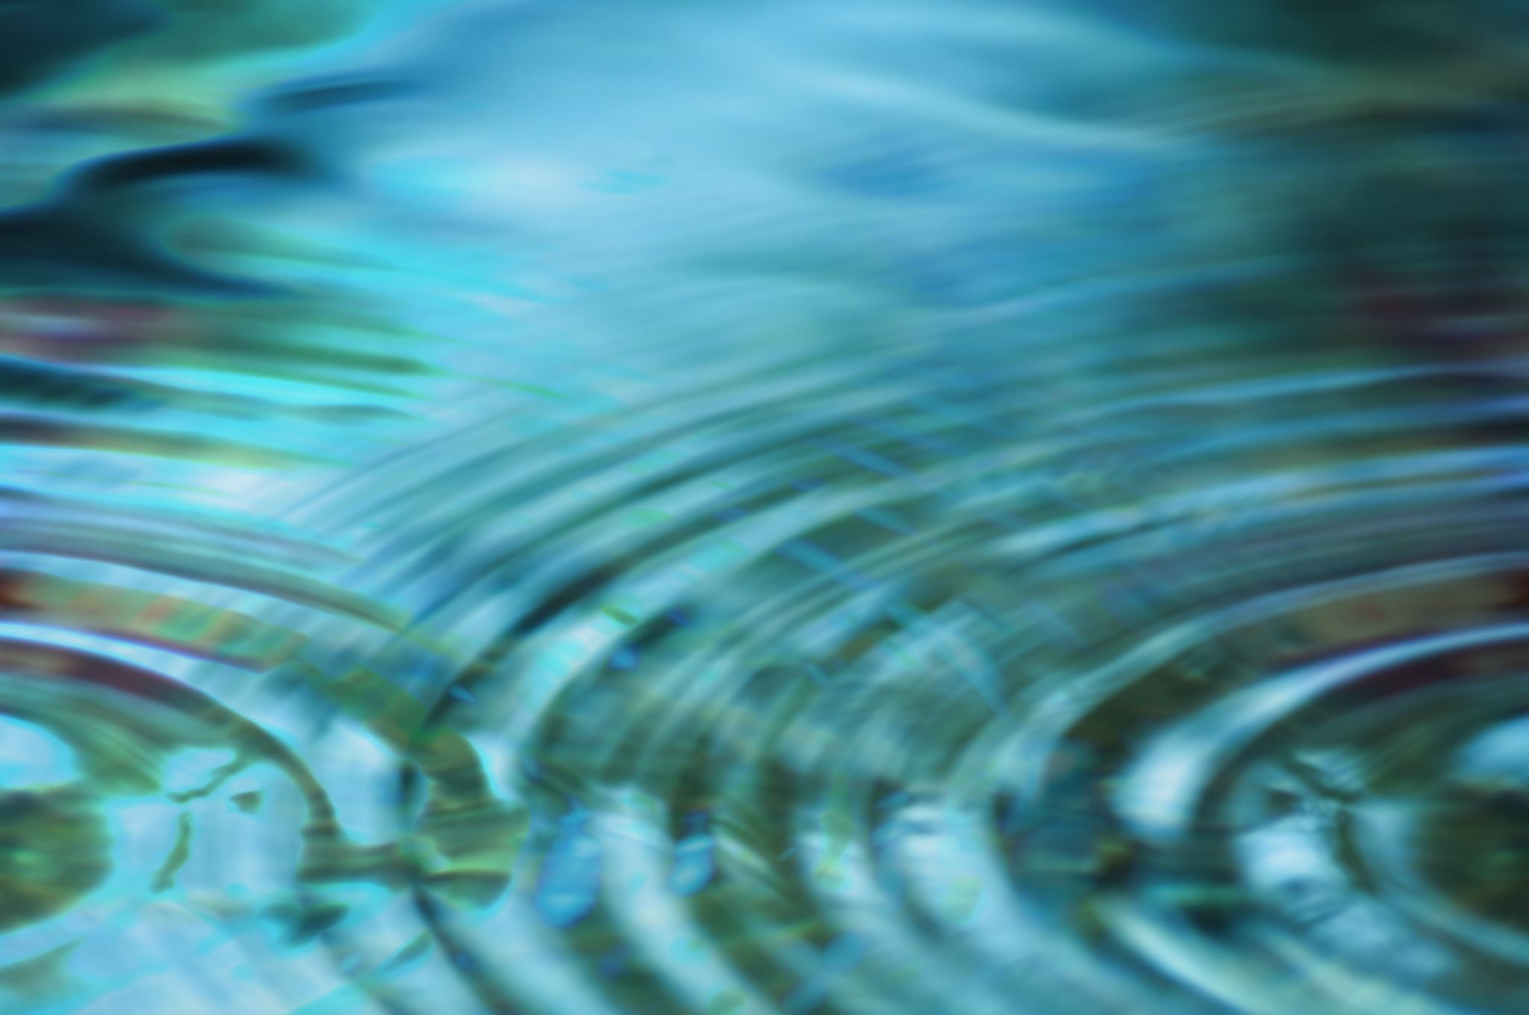
NutriTherm
De aquathermische waterkwaliteit verbeteraar

Slide 2
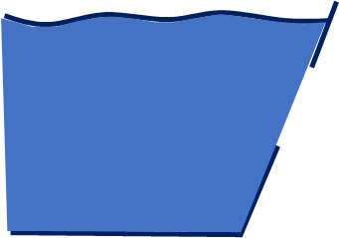
Fosforverwijdering
Voordat het oppervlaktewater de warmtewisselaar bereikt, stroomt het door een buis waar fosforverwijdering plaatsvindt door:
Optie 1: elektrisch potentiaalverschil tussen elektrodes. Uitneembare elektrodeplaten zorgen ervoor dat de ijzerionen in oplossing gaan en neerslag vormen met het opgeloste fosfor. Voor deze manier van fosforverwijdering zijn geen chemicaliën nodig.
Optie 2: oxidatie met oud ijzer. In plaats van uitneembare platen wordt een verwisselbare zak met oud ijzer geplaatst. De lucht die hierbij komt, via het beluchtingssysteem zorgt voor oxidatie. Fosfor adsorbeert aan dit materiaal en kan zo worden verwijderd. Het te gebruiken oud ijzer is het restproduct van drinkwaterproductie (ijzerslib). Zo draagt deze techniek tevens bij aan een meer circulaire toekomst.
Voor het verkrijgen van de energie die nodig is voor deze technieken wordt een zonnecel gebruikt. Fosfor is vooral een probleem in de zomer, wanneer er veel algengroei is. Het is daarom geen probleem als op bewolkte/ regenachtige dagen minder fosfor verwijderd wordt.
Koeling en doorstroming
Bij een watertemperatuur boven de 20 ºC neemt de kans op blauwalgen en botulisme in oppervlaktewater sterk toe. Hierdoor kan de waterkwaliteit verslechteren. Doordat het oppervlakte wordt verpompt, wordt er een stroming gecreëerd in het oppervlaktewater. De stroming zorgt ervoor dat de warme bovenlaag wordt vermengd met de koudere onderlaag. Daarnaast wordt het water gekoeld door het systeem (warmtewinning).
Warmtewisselaar
De warmtewisselaar is een dubbelwandige buis. Aan de buitenzijde stroomt het op te warmen medium. Aan de binnenkant stroomt het oppervlaktewater. De schotten in de warmtewisselaar zorgen voor turbulentie. Hierdoor wordt het water beter gemengd en wordt een betere warmteoverdracht gecreëerd. Daarnaast ontstaat er zo geen grote drukval in de warmtewisselaar waardoor niet allerlei micro-organismen worden gedood. Een bijkomend groot voordeel van het systeem is dat het weinig tot geen onderhoud nodig heeft. Eenmaal aangelegd wordt het eens in de 5 tot 10 jaar geïnspecteerd. Een nadeel van het systeem is dat het wat meer ruimte ondergronds nodig heeft. Bij weinig ruimte kan het systeem worden geoptimaliseerd door meerdere dubbelwandige buizen naast elkaar te plaatsen. Daarvoor is wel meer pompvermogen nodig.
PV panelen
Compressor
-
+
+
Oppervlaktewater
Stroomrichting
Warmtewisselaar
Oppervlaktewater
Schoepenrad
Beluchtingsplaat
Schoepenrad
Het schoepenrad zorgt voor de verplaatsing van het water. Naast verplaatsing zorgen de schoepen ook voor een goede menging. Het voordeel van een schoepenrad is dat deze niet gevoelig is voor lichte vervuiling. Door het schoepenrad na de fosforverwijdering te plaatsen is er geen extra filter nodig en maak je optimaal gebruik van de combinatie van fosforverwijdering en warmtewinning. De fosforverwijderingstechnieken hebben hier de rol als voorzuivering die altijd nodig is bij een warmtewisselaar. Proeven moeten aantonen of de stroom voldoende is, anders wordt het schoepenrad naar voren verplaats met een simpele filter om te vermijden dat vissen in het rad belanden.
Ondergrondse opslag warmte

Slide 3
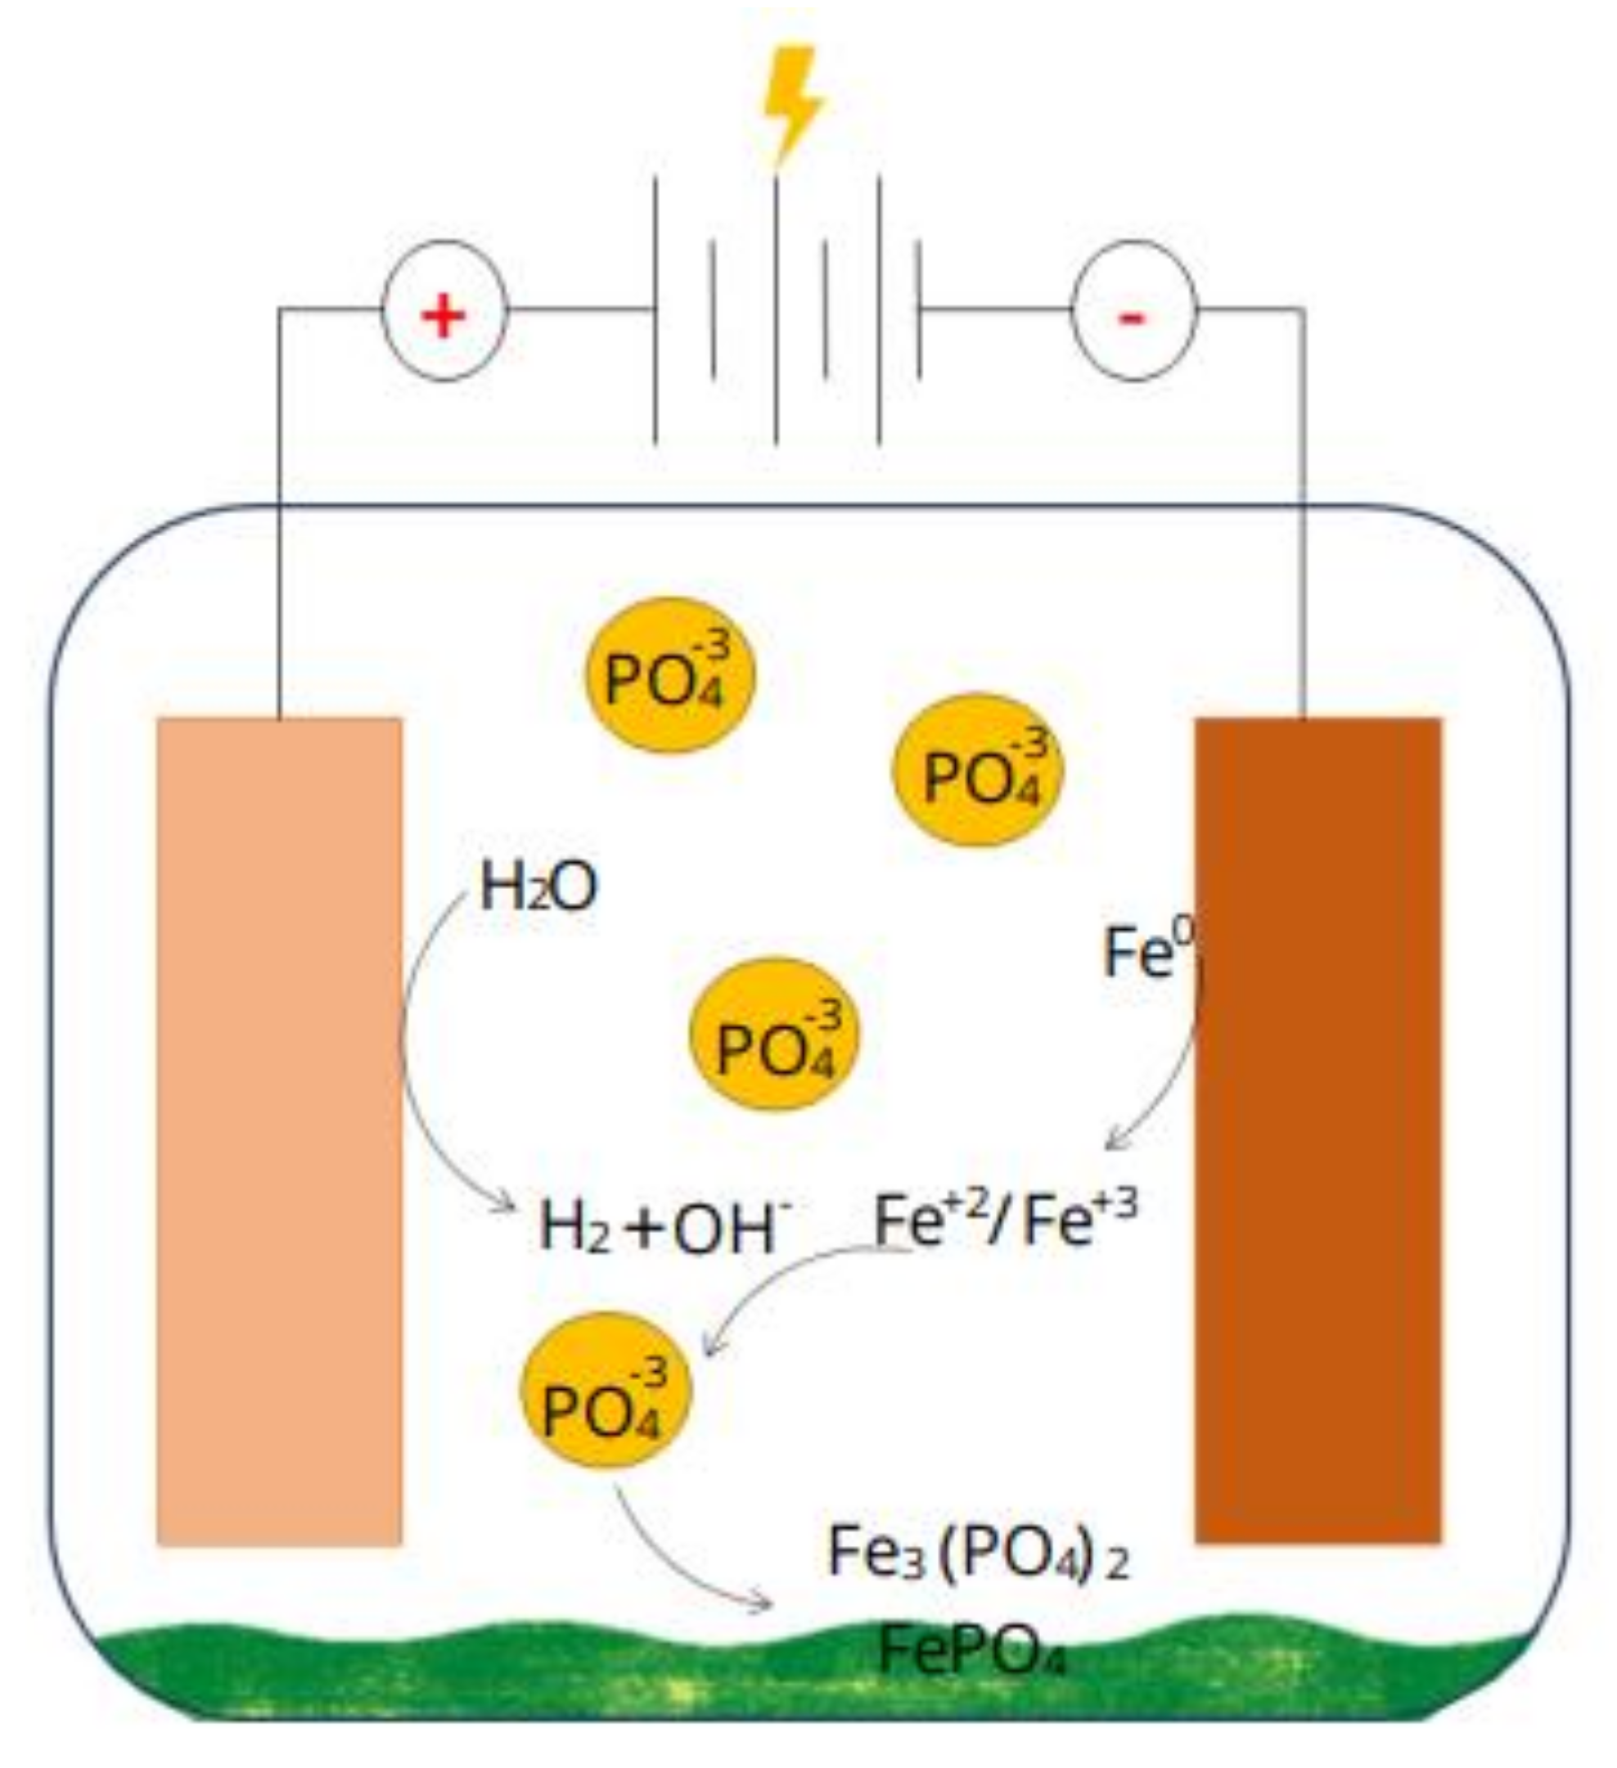
Achtergrond informatie
Fosforverwijdering door elektrocoagulatie
Bij elektrocoagulatie wordt een elektrisch potentiaalverschil tussen twee aluminium (of ijzer) elektrodes aangebracht, waardoor aluminium-ionen in oplossing gaan. Deze ionen vormen een neerslag met het opgeloste fosfor. Door deze neerslag uit het water te verwijderen, verdwijnt het fosfor uit het water. Belangrijke voordelen van elektrocoagulatie zijn: geen chemicaliën, eenvoudige installatie en bediening.
De elektrochemische reacties aan en van de elektrodes zijn als volgt:
Anode: Al(s) = Al3+ (aq) + 3e- (hoofdreactie) 2H2O = O2(g) + 4H+ (aq) +4e- (nevenreactie) Kathode: 2H2O + 2e- = H2(g) + 2OH-
Aluminiumionen zijn onoplosbaar bij neutrale pH en zullen precipiteren:
Vloeistof: Al3+(aq) + 3H2O = Al(OH)3 (s) + 3H+ (aq) (precipitatie aluminiumhydroxide)
Al3+(aq) + PO4 3-(aq) = AlPO4 (s) (precipitatie aluminiumfosfaat).
De kathode en/of anode zullen mogelijk eens in de zoveel tijd vervangen moeten worden. Omdat dit uitneembare platen zijn, is dit eenvoudig te doen.
Fe(0) oxideert tot opgelost Fe(II), dat vervolgens sedimenteert als ijzervlok. Bij elektrocoagulatie worden ijzeren platen onder spanning gezet, waardoor het ijzer oplost. De lading van de verontreiniging wordt geneutraliseerd door het opgeloste ijzer waardoor de deeltjes gaan klonteren en uiteindelijk bezinken. Hiermee kan het als vervanging dienen voor het doseren van vloeibare ijzer(III)chloride, dat veiligheidsrisico’s met zich meebrengt en een hoge CO2 voetafdruk heeft. De elektrocoagulatie-stap verwijdert onder andere CZV, bacteriën, metalen en nutriënten. Er moet worden getest hoe snel het ijzer oplost en dus hoe vaak zo’n plaat vervangen moet worden.
Figuur 1 schematische tekening elektrocoagulatie (bron: Hollas et al. 2021)

Slide 4
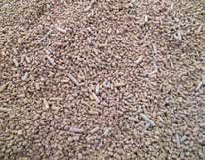
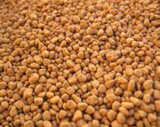
Achtergrond informatie
Fosforverwijdering door oxidatie met ijzerslib
Grondwater bevat vaak hoge ijzerconcentraties (> 15 mg/l). Tijdens de drinkwaterbereiding maken sommige drinkwatermaatschappijen gebruik van een biologische adsorptieve ontijzering. IJzerslib komt vrij als een restproduct tijdens de ontijzering van anaeroob grondwater voor de productie van drinkwater. In Nederland wordt circa zestig procent van het drinkwater geproduceerd uit grondwater. Hierdoor ontstaat er een forse en doorlopende reststroom van ijzerslib.
Naast biologisch gevormd slib is er ook sprake van adsorptie aan zandkorrels. Bij dit snelle zandfiltratieproces wordt ICS (= Iron Coated Sand) gevormd door de adsorptie van ijzer op de zandkernen. Door de afzetting van ijzer op het korreloppervlak groeit de ijzerkorrel gestaag en moet periodiek een deel van de korrels uit het zandbed verwijderd worden. Het is dit geadsorbeerde filtermateriaal (ICS) dat ingezet kan worden voor andere adsorptieprocessen, waaronder de verwijdering van fosfor (bron: waterportaal). Deze wijze van fosforverwijdering is op deze manier ook een circulaire oplossing en dus toekomstbestendig.
Pellets van steekvast ijzerslib gebruikt als filtermateriaal voor fosfor (bron: waterportaal)
Uit onderzoek blijkt dat het ijzerslib dat bij de productie van drinkwater vrijkomt, geschikt kan zijn als grondstof voor een granulair adsorbens om fosfor te binden. Voor de productie van stabiele pellets van het adsorbens is het nodig om een bindmiddel te gebruiken en het slib te drogen, te malen en te zeven. Carboxymethylcellulose (CMC) blijkt hiervoor een zeer geschikt bindmiddel te zijn. Het is van belang dat het materiaal niet bij te hoge temperaturen wordt gedroogd, omdat het dan kristalliseert en de adsorptiecapaciteit afneemt. Dit kan ook gebeuren als het materiaal veroudert. We adviseren daarom om het specifieke oppervlak van het materiaal te meten om te kunnen beoordelen of het geschikt is als adsorbens voor fosfor.
De gevormde pellets zijn sterk genoeg om als kolommateriaal voor de adsorptie van fosfor te functioneren en vertonen zowel een goede adsorptiecapaciteit als een snelle adsorptiekinetiek (bron: H2Onetwerk).
ICS-korrels gebruikt als filtermateriaal voor fosfor (bron: waterportaal)

Slide 5
Contactgegevens
Barry Meddeler
Mirit Hoek
06 2919 2363
06 4615 9019
barry.meddeler@syntraal.nl
mirit.hoek@tauw.com
www.syntraal.nl
www.tauw.nl

